Slide 1
A Biotecnologia e você !?

Slide 2
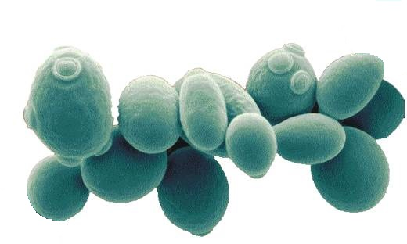
Biotecnologia
"Biotecnologia significa qualquer aplicação tecnológica que utilize sistemas biológicos, organismos vivos, ou seus derivados, para fabricar ou modificar produtos ou processos para utilização específica.“ (ONU, 1992)

Slide 3
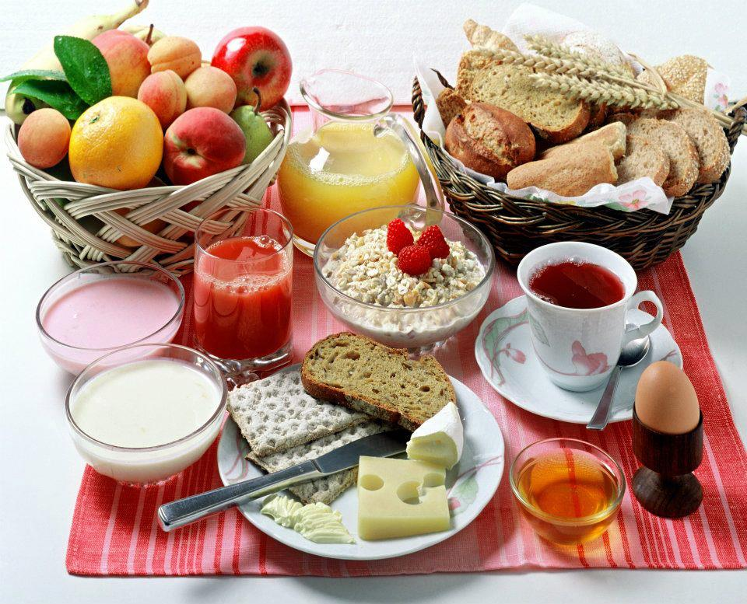

Slide 4
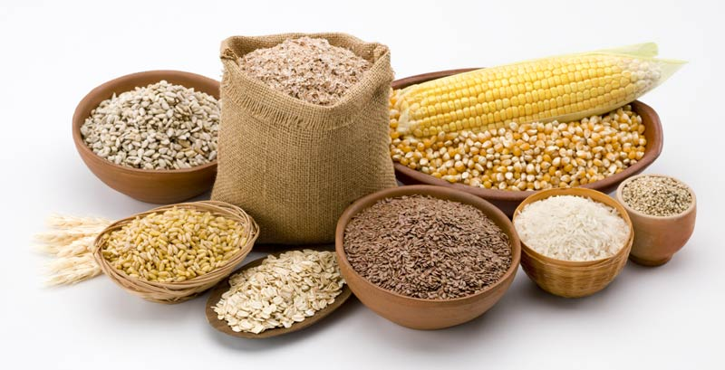
Melhoramento das variedades

Slide 5
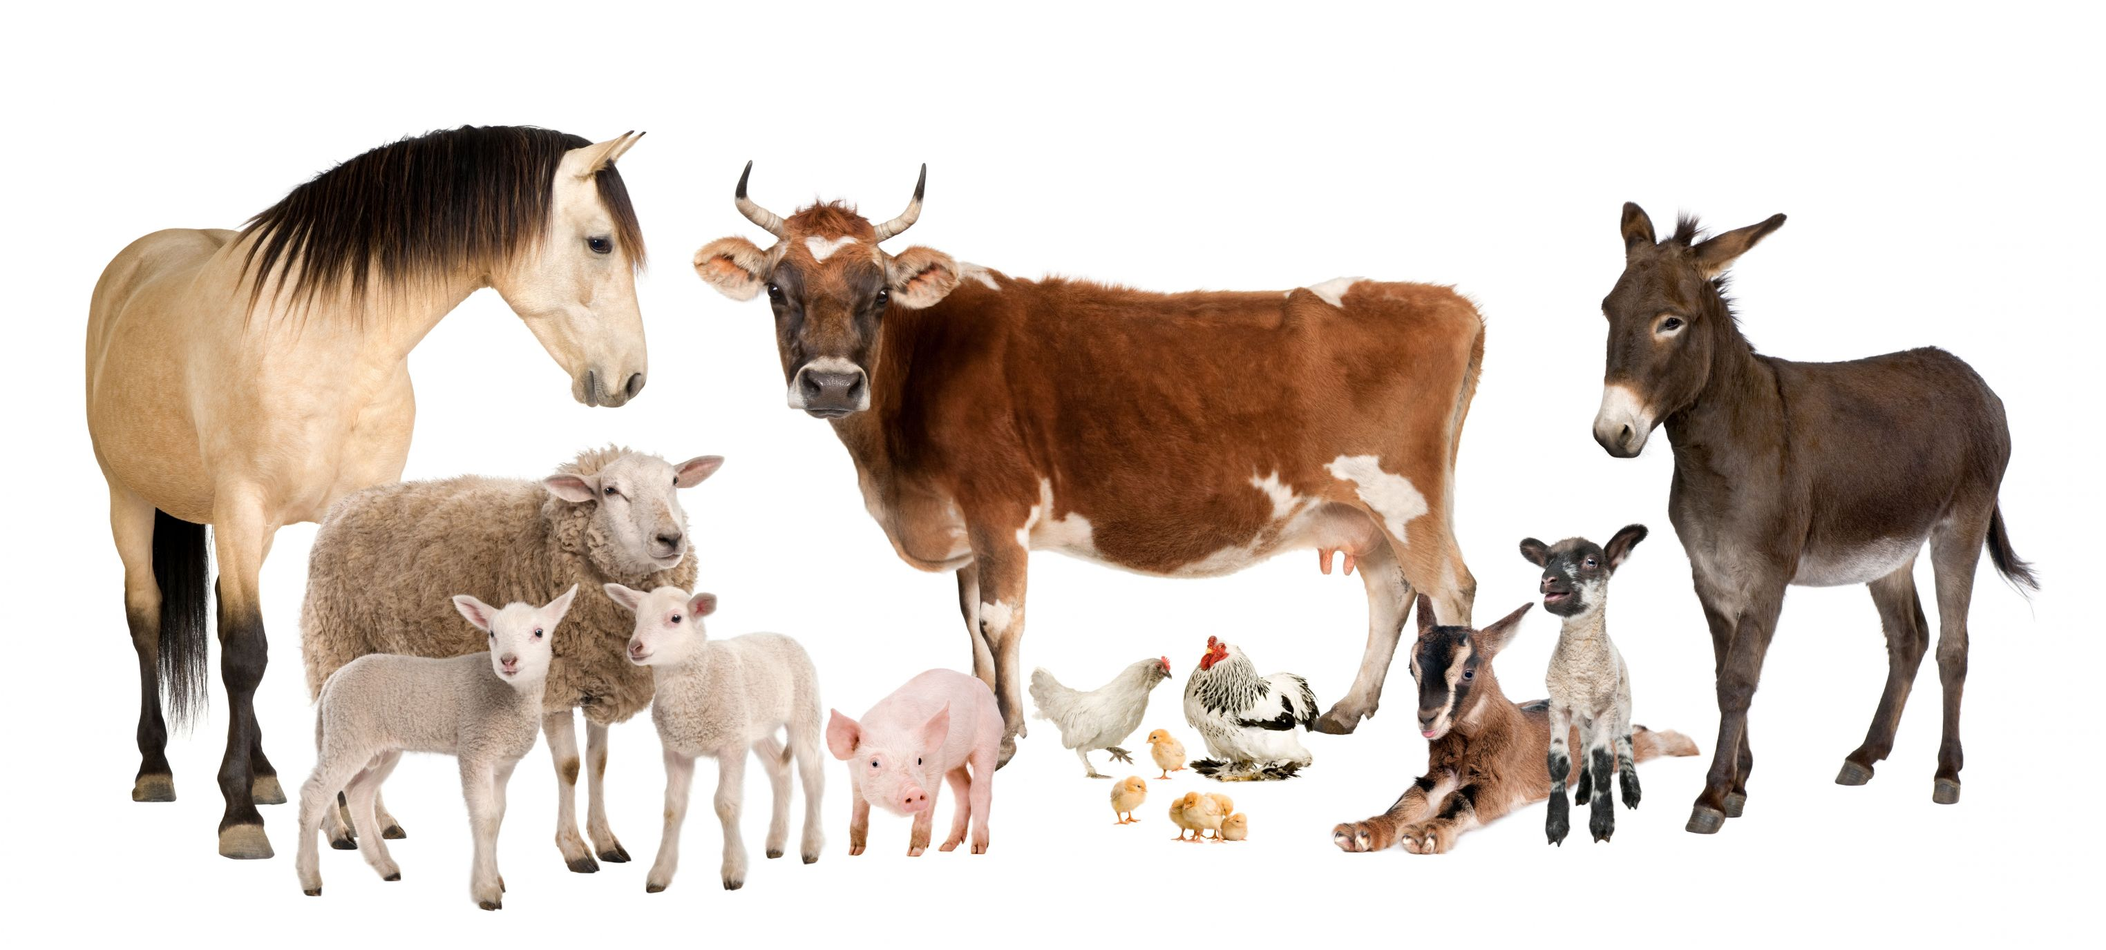
Melhoramento das raças

Slide 6
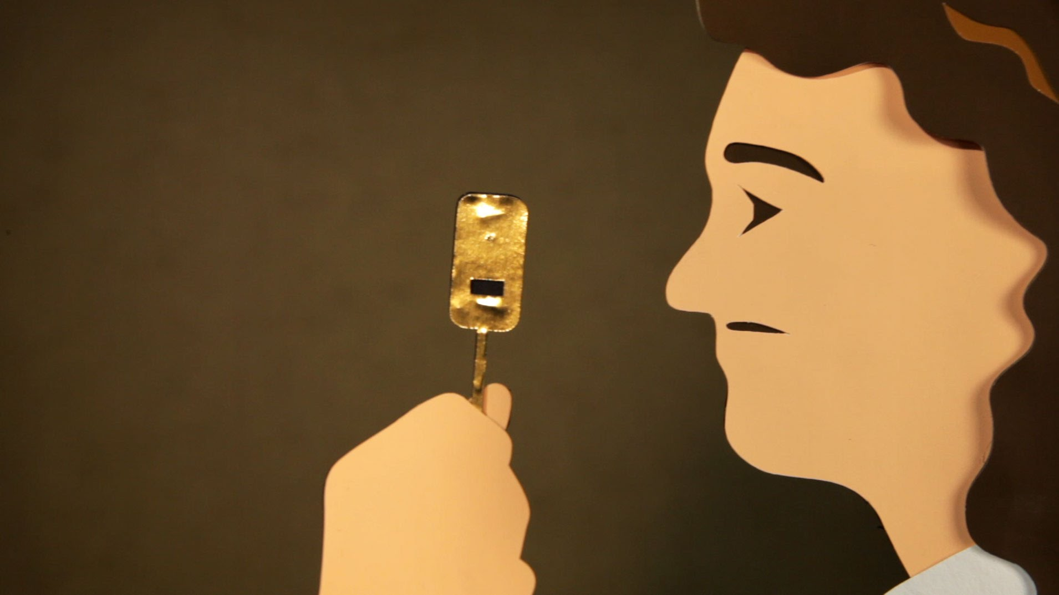
Anton van Leeuwenhoek

Slide 7
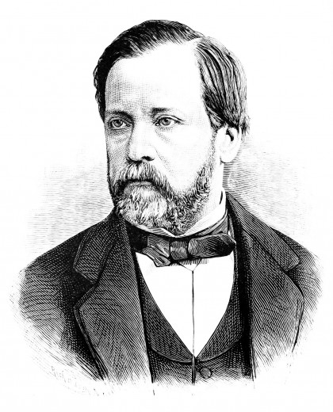
Louis Pasteur

Slide 8
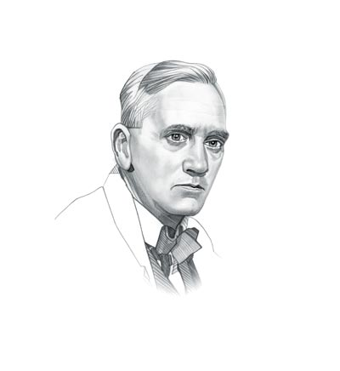
Alexander Fleming

Slide 9
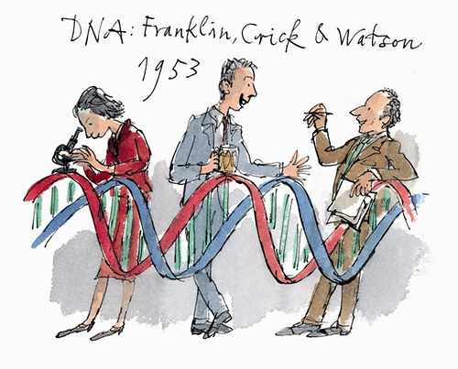

Slide 10
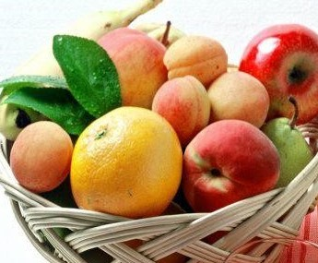
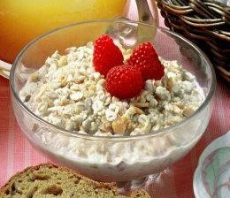
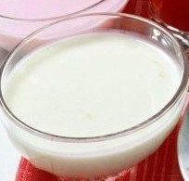
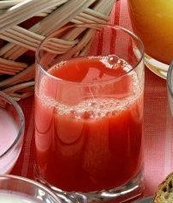
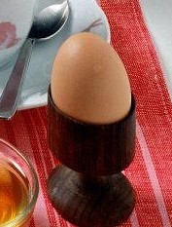
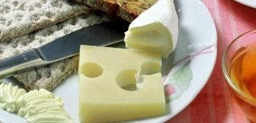

Slide 11
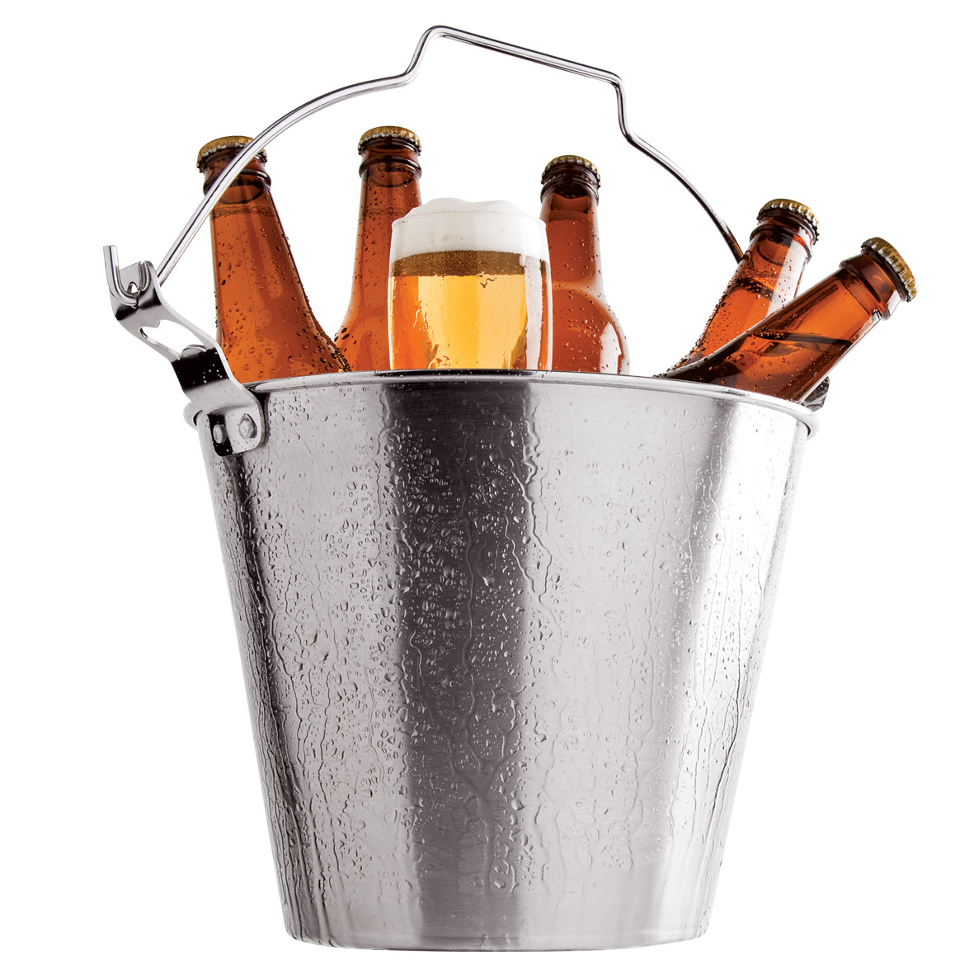

Slide 12
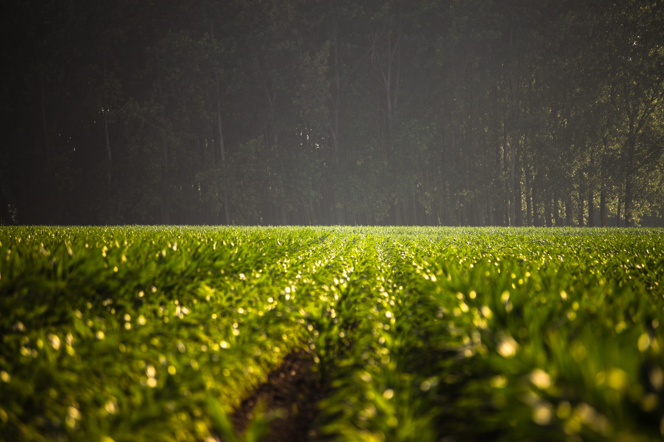
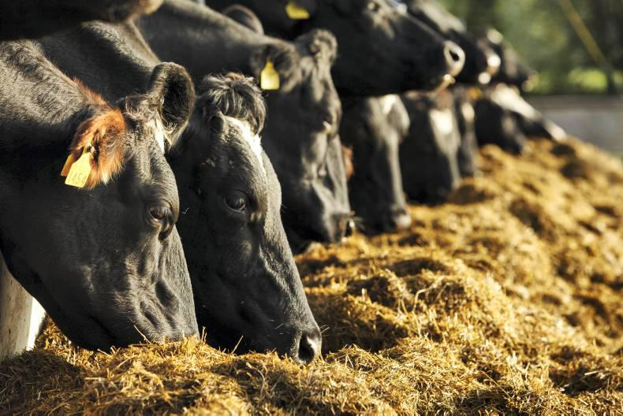
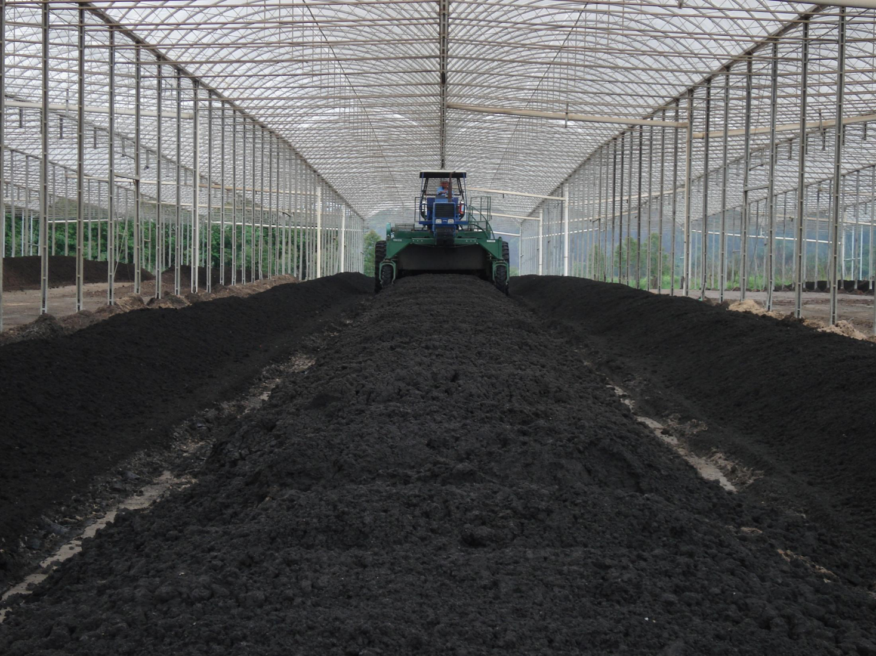
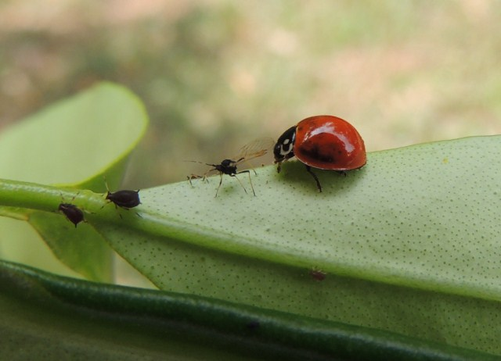
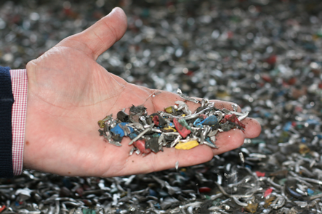
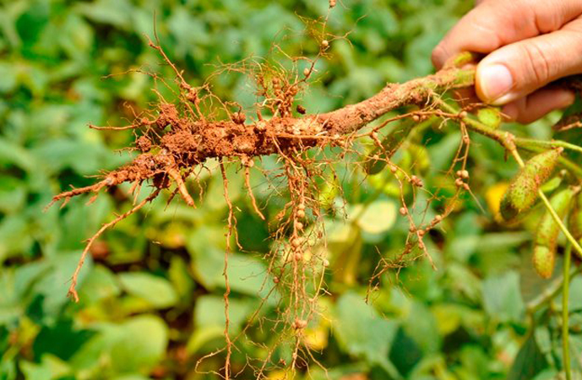
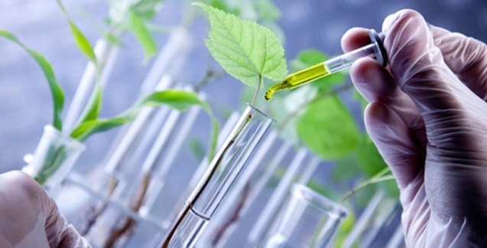
Propriedade Rural

Slide 13
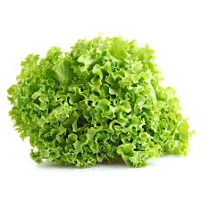
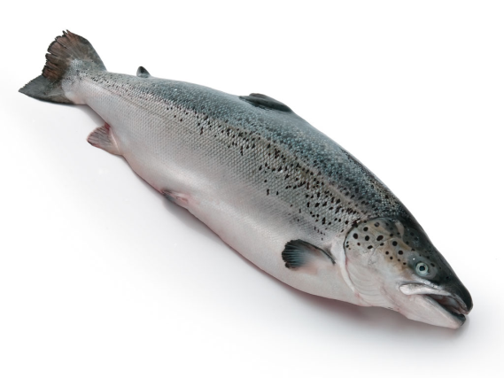
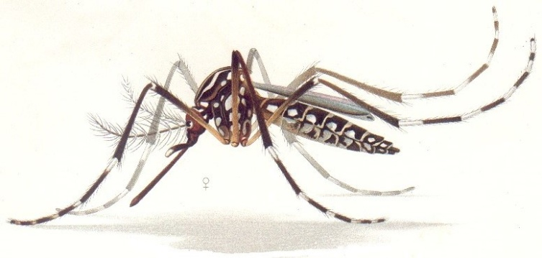
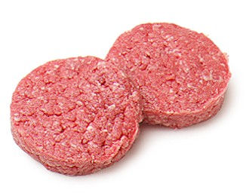
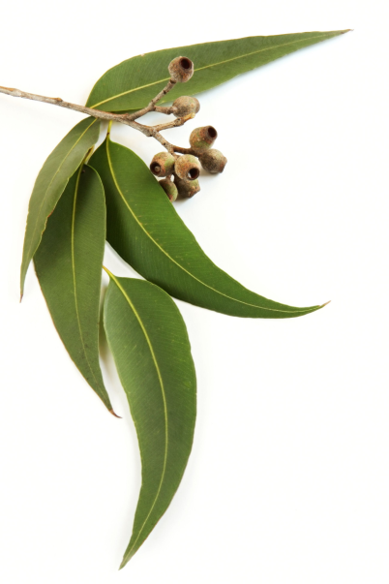
Hambúrguer
Criado em laboratório a partir de células animais
Alface
A Embrapa criou uma variedade de alface rica em ácido fólico
Salmão
Em processo de autorização, o salmão cresce o dobro do tamanho em metade do tempo
Tabaco
Variedade com inserção de genes de cianobactérias que possui maior capacidade de realizar fotossíntese
Eucalipto
Variedade com ganho de 20% de produtividade, aumento do diâmetro e altura do tronco
Mosquito
Variedade modificada que gera esterilidade na progênie.

Slide 14
Gráficos
1. O conceito de biotecnologia é:

Slide 15
Vá Além .. Questione!

